Slide 1

GIS4SG
Časoprostorová data v GIS jaro 2023
Lukáš Herman
herman.lu@mail.muni.cz

Slide 2
Prezentace
Téma Vaší diplomové práce
Jakou prostorovou analýzu
(případně mapu) byste do práce zařadili?

Slide 3
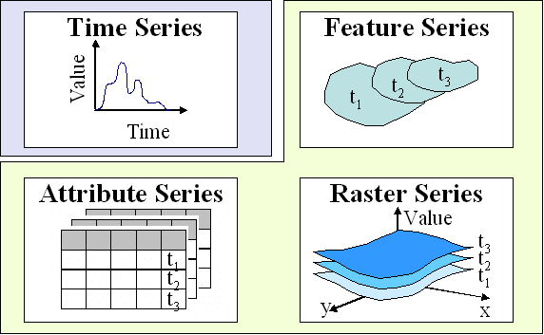
Časoprostorová data

Slide 4
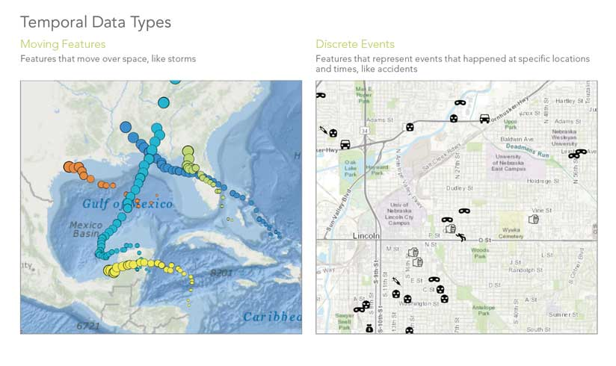
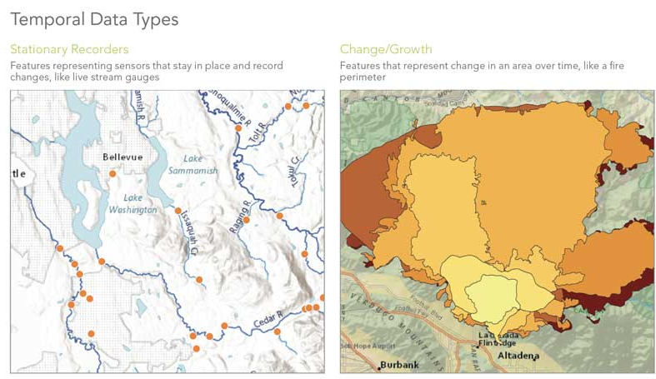
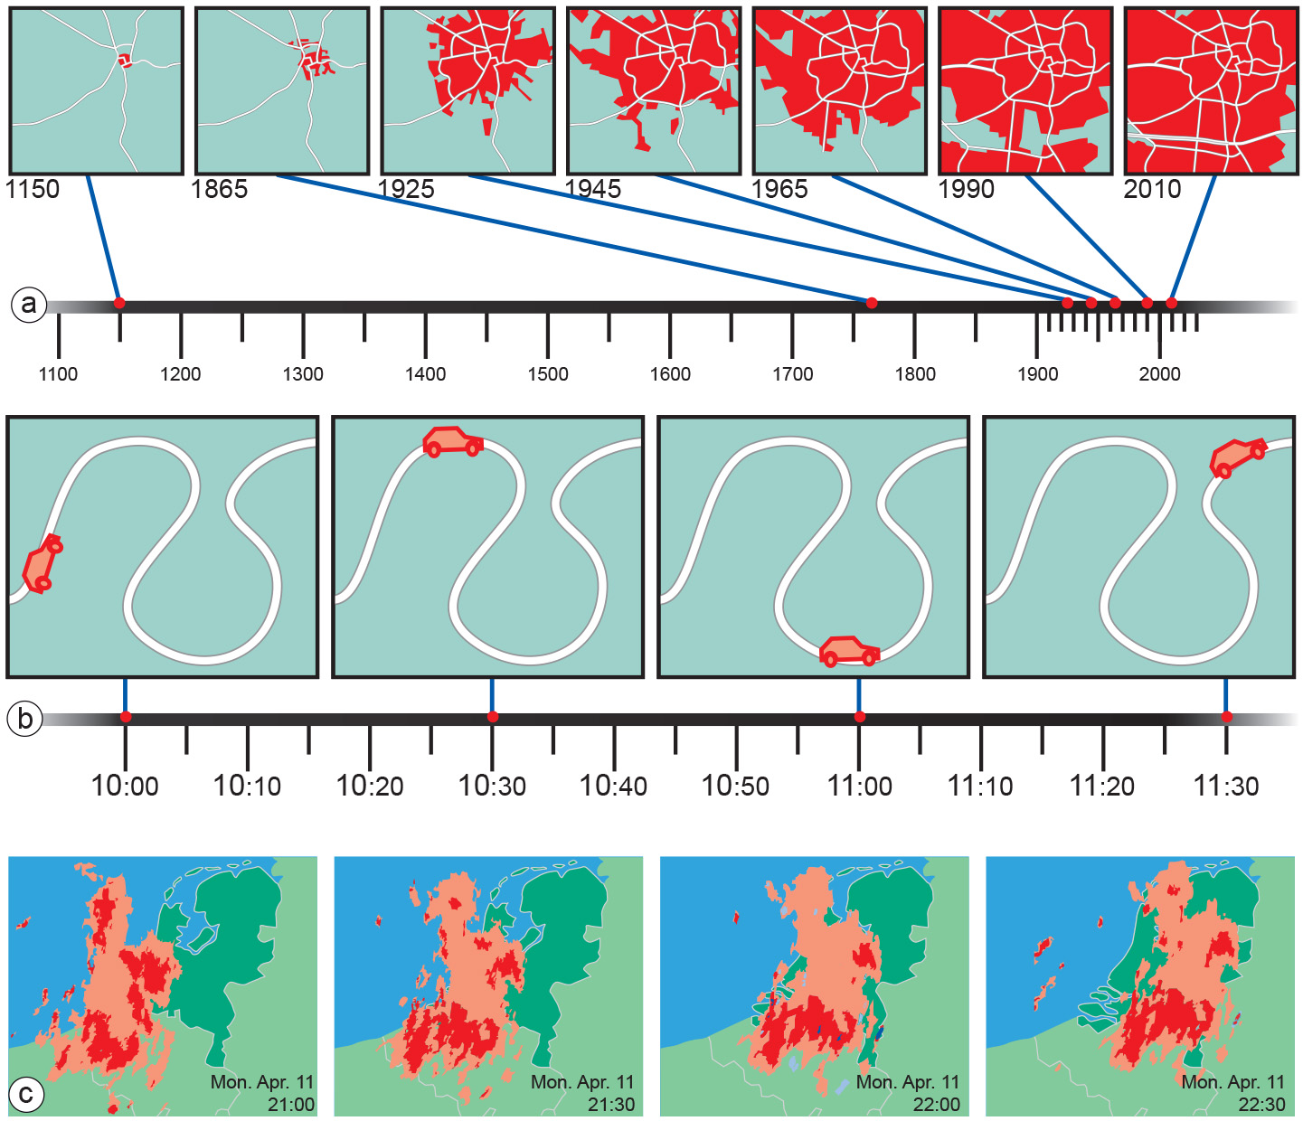
S jakými typy časoprostorových dat se můžeme v GIS setkat …

Slide 5
… příklady bližší SG
Pravidelný versus nepravidelný rytmus

Slide 6
Jednotky
Soustava SI – základní jednotka - sekunda
  mezinárodní značka s
  je definována jako doba trvání 9 192 631 770 period záření, které odpovídá přechodu mezi dvěma hladinami velmi jemné struktury základního stavu atomu cesia 133.
Soustava SI dovoluje používat dekadické násobky a díly
  milisekundou (značka ms), mikrosekundou (µs), nanosekundou (ns) a pikosekundou (ps)
  minuta, značka min, 1 min = 60 s
  hodina, značka h, 1 h = 60 min = 3600 s
  den, značka d, 1 d = 24 h = 86 400.
Jiné jednotky času?

Slide 7
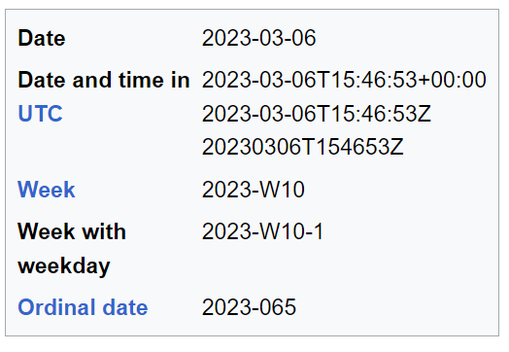
Datum
ISO YYYY-MM-DD
ISO 8601: Data elements and interchange formats
Information interchange international standard covering the exchange of date and time related data.
12/24 h
Různé kalendáře

Slide 8
Absolutní a relativní čas
Absolutní
Relativní
Newton
snaží se usadit zobrazovanou problematiku do konkrétního časového okamžiku a využívá nějaký existující kalendář, respektive časový systém.
Př.: Bitva na Bílé hoře 8. listopadu 1620.
Aristoteles, filozofie
Prostor a čas popisují vtahy mezi objekty
Ukazuje na běh času v rámci zobrazovaných událostí.
Př.: 51. minuta fotbalového utkání

Slide 9
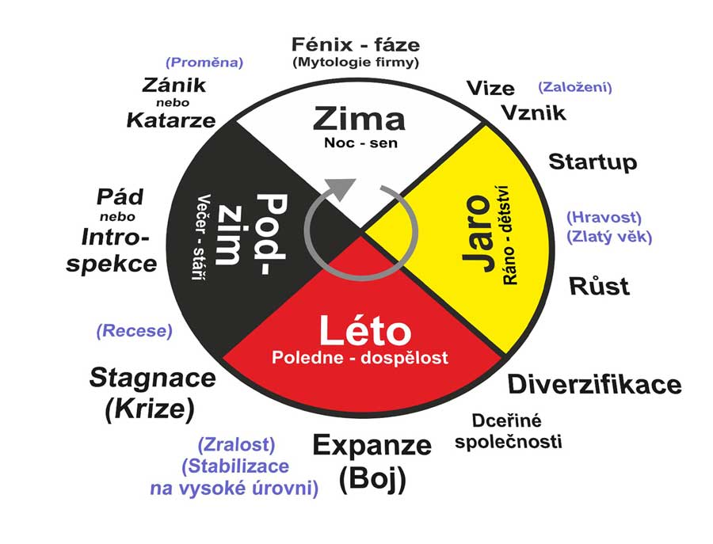
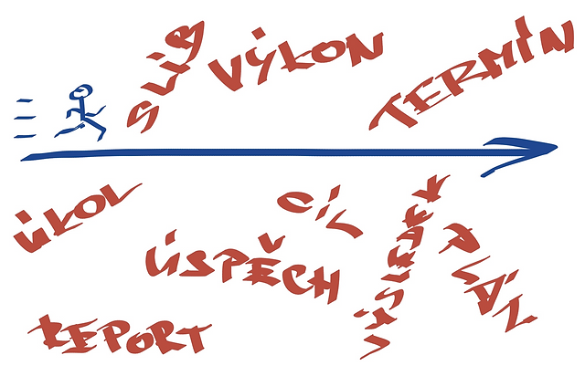
Cyklický a lineární čas
Lineární čas
Cyklický čas
Čas vnímán jako přímka
Východní filozofie
„vše se opakuje“

Slide 10
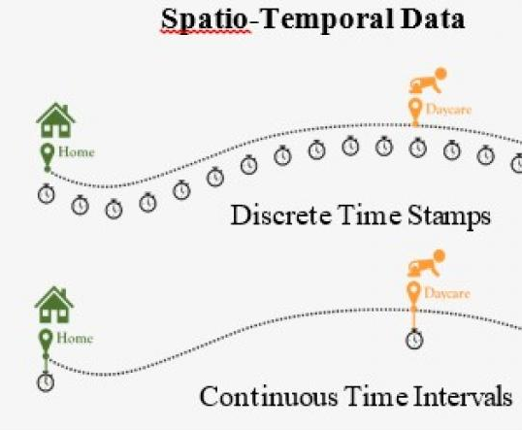
Diskrétní a kontinuální
Diskrétní čas
Kontinuální čas

Slide 11
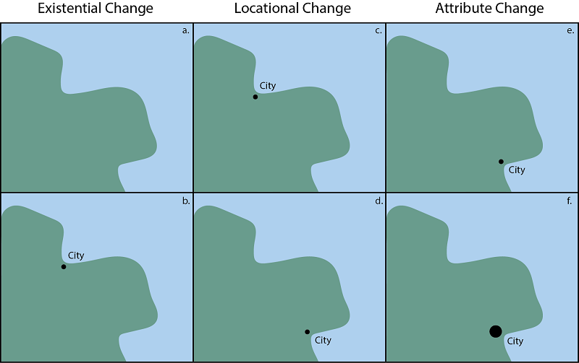
Změny
změny polohy či velikosti objektu v čase,
změny prostorových vztahů v čase,
změny vlastností v čase.
Měření –
změny nemusí
být zaznamenány

Slide 12
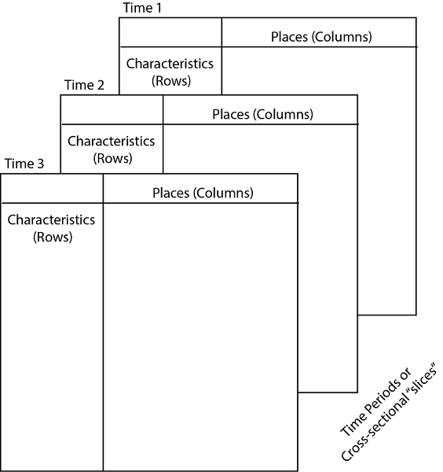
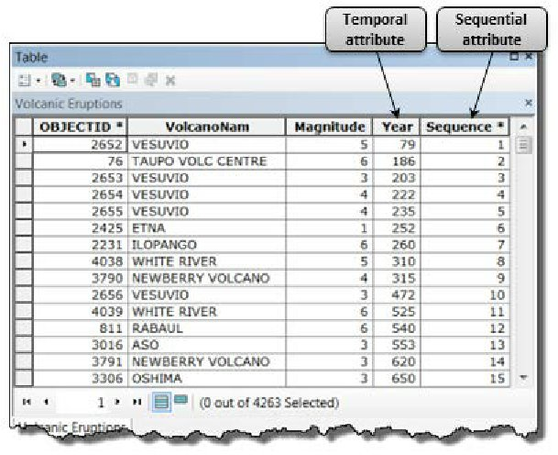
Jak je uloženo v GIS

Slide 13
Ukazatele vývoje
absolutní míry rozdílnosti
  absolutní rozdíl, resp. absolutní přírůstek
relativní míry rozdílnosti
  indexy

Slide 14
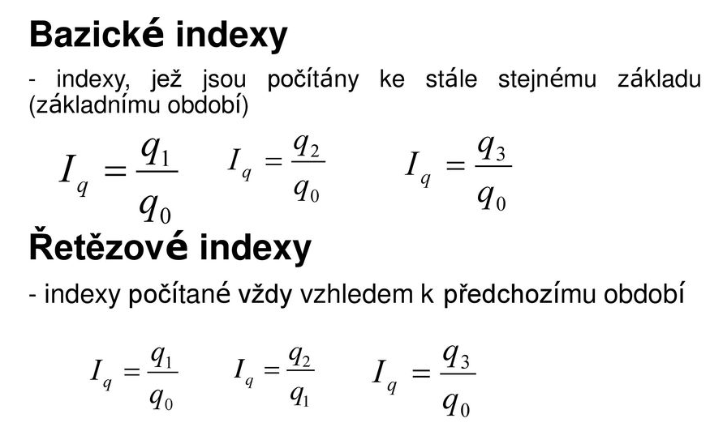
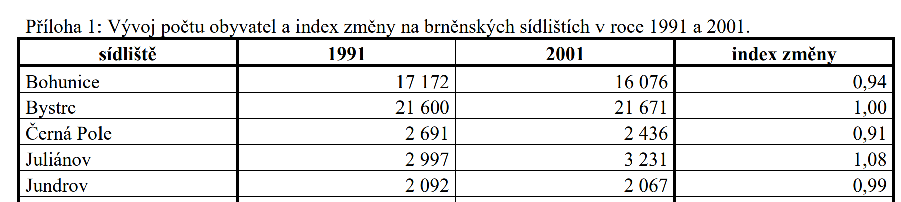
Indexy
Indexy změn
  Bazické
  Řetezové

Slide 15
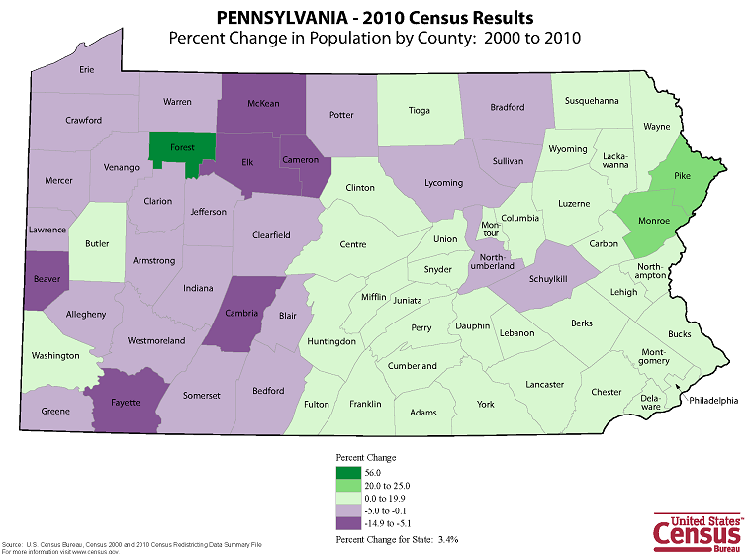
Indexy

Slide 16
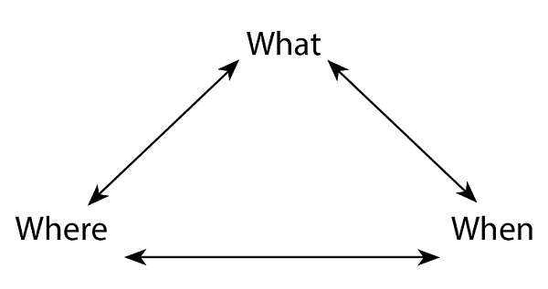
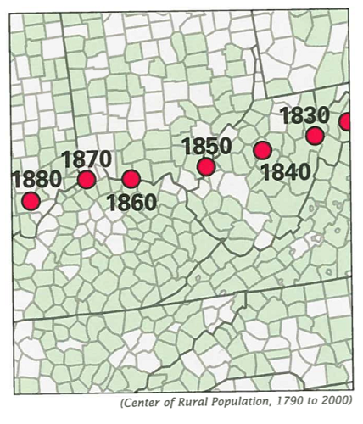
Analýzy
Vizuální explorace
Statistická analýza/modelování
Data mining/strojové učení

Slide 17
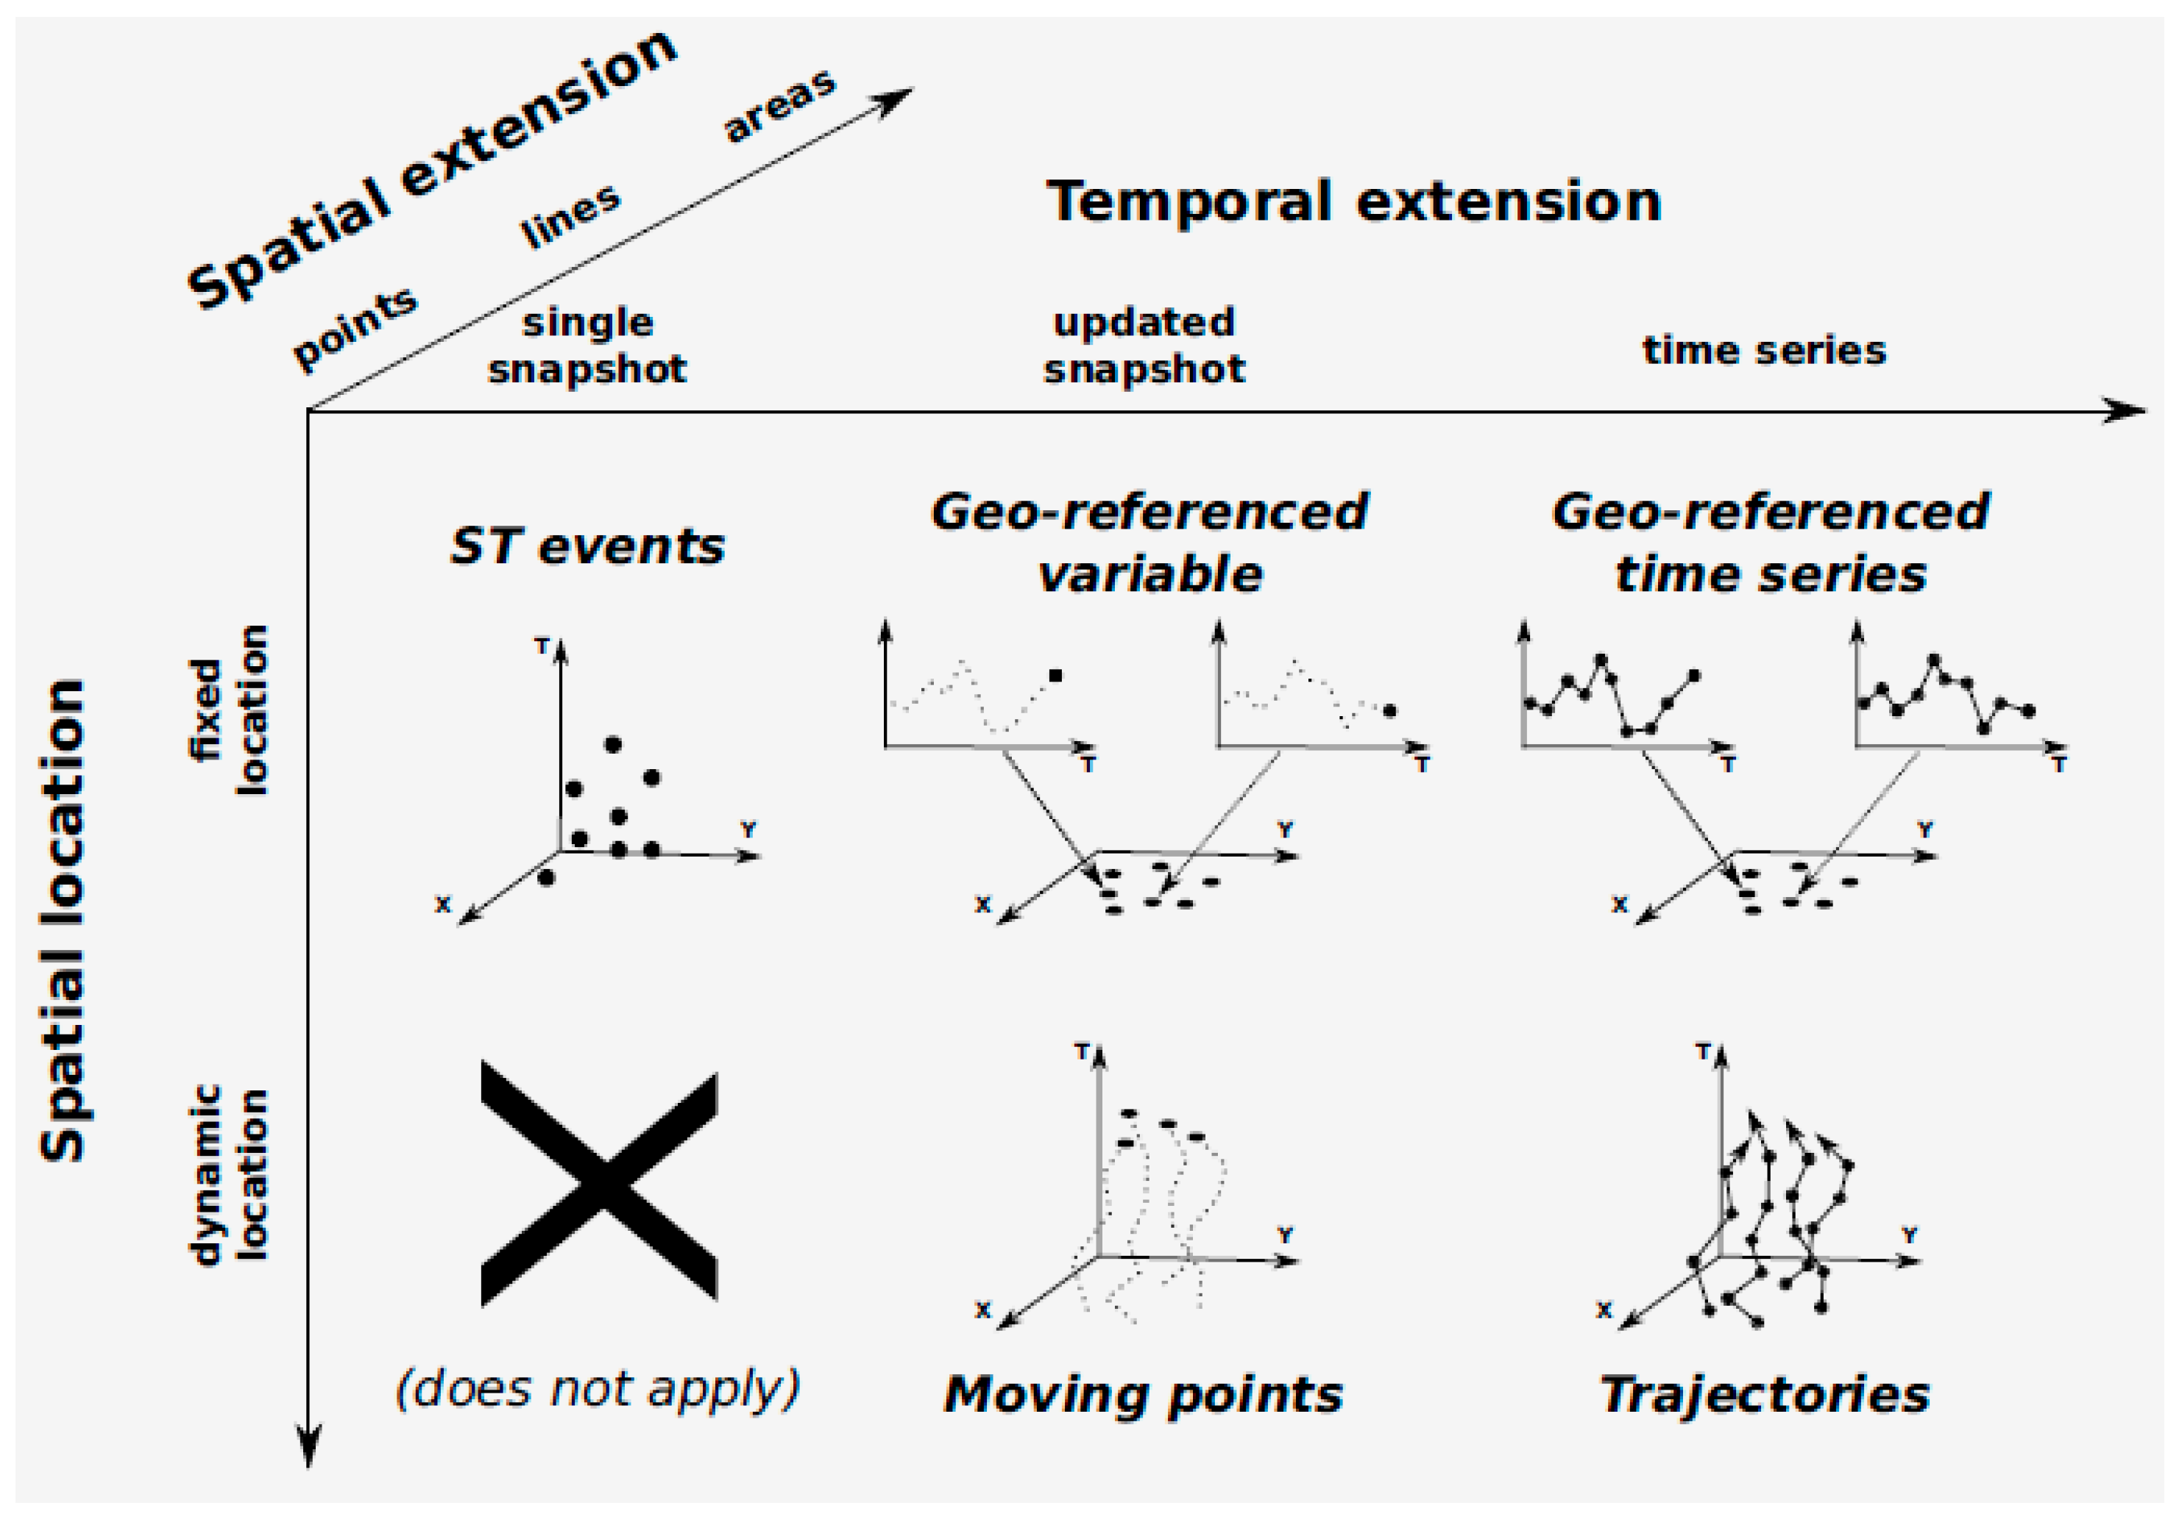
Shlukování
https://www.mdpi.com/2220-9964/8/3/112

Slide 18
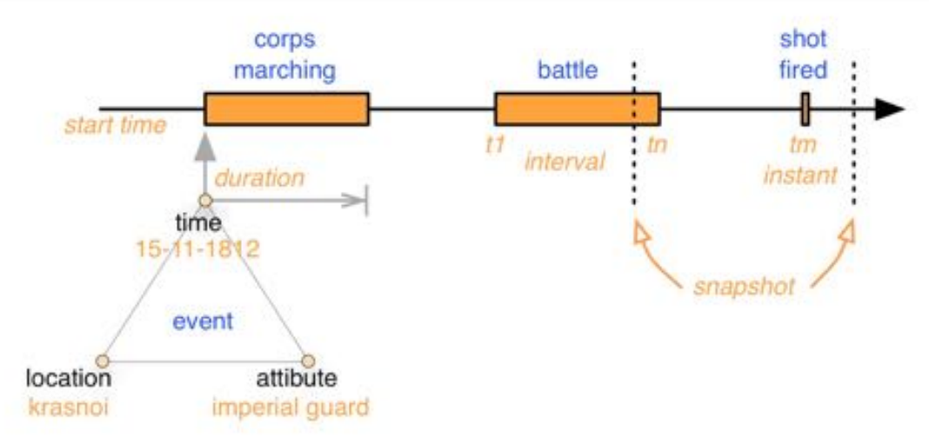
Vizualizace

Slide 19
Bodové symboly

Slide 20
Pohybové linie

Slide 21
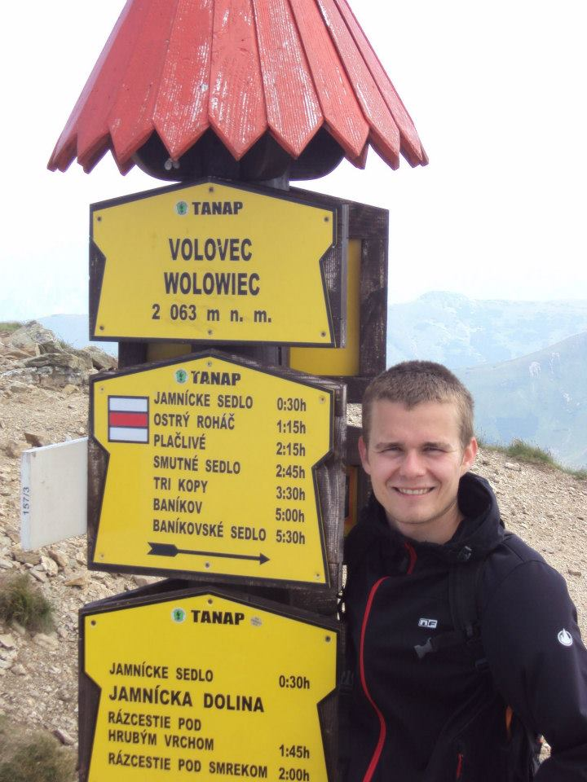
Linie
Toblerova funkce

Slide 22
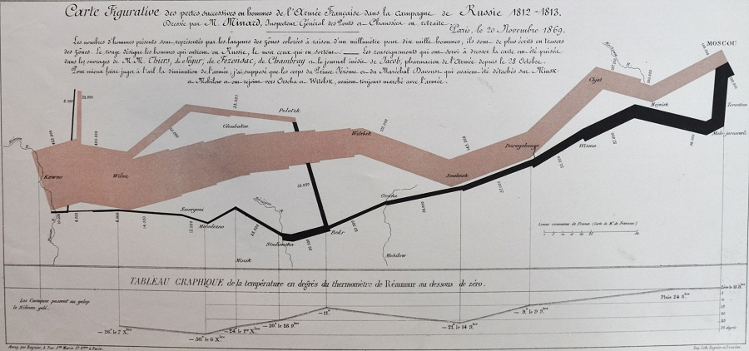
Stuhová metoda – Minardova mapa

Slide 23
Stuhová metoda

Slide 24
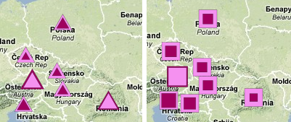
Kartodiagramy

Slide 25
Kartodiagramy

Slide 26
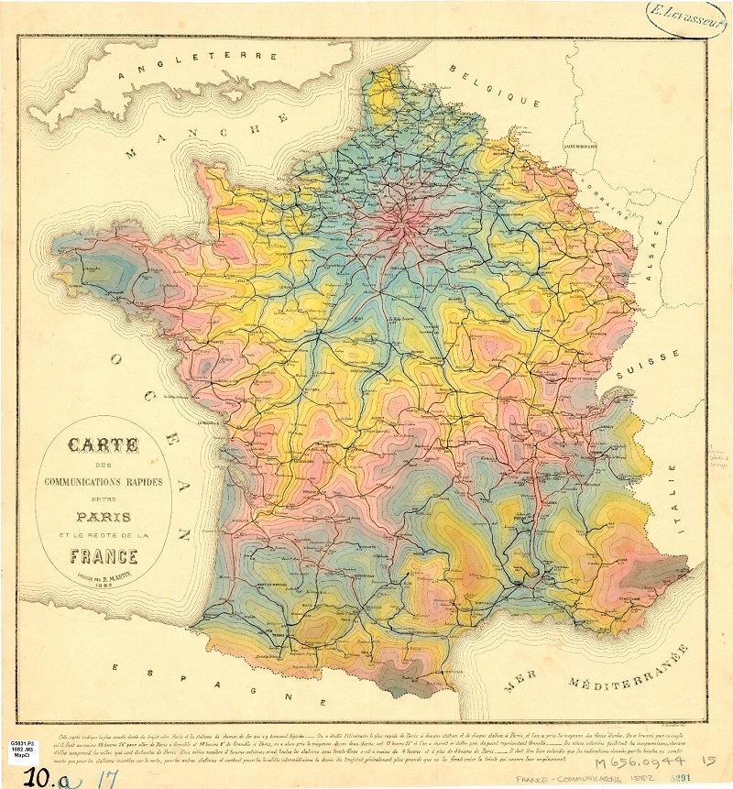
Vyplněné izolinie
Izochrony

Slide 27
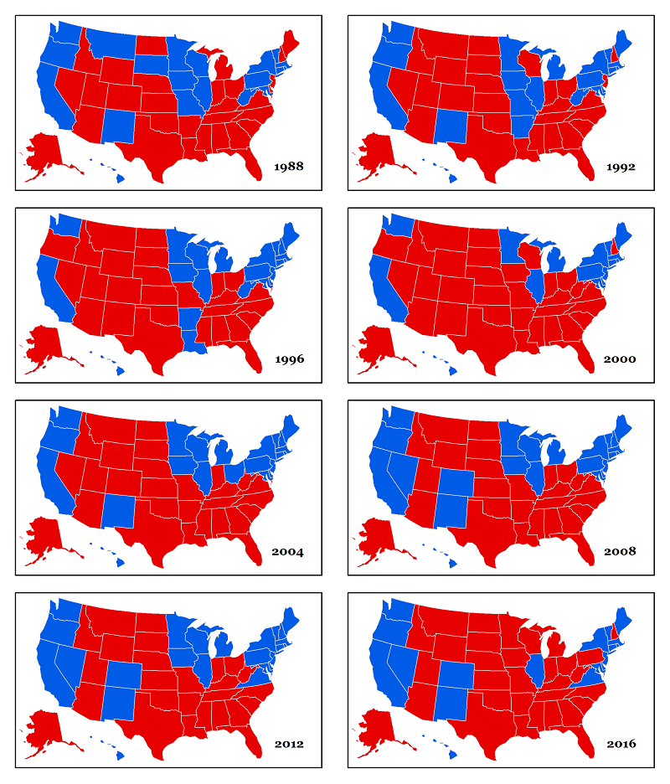
Small multiple

Slide 28
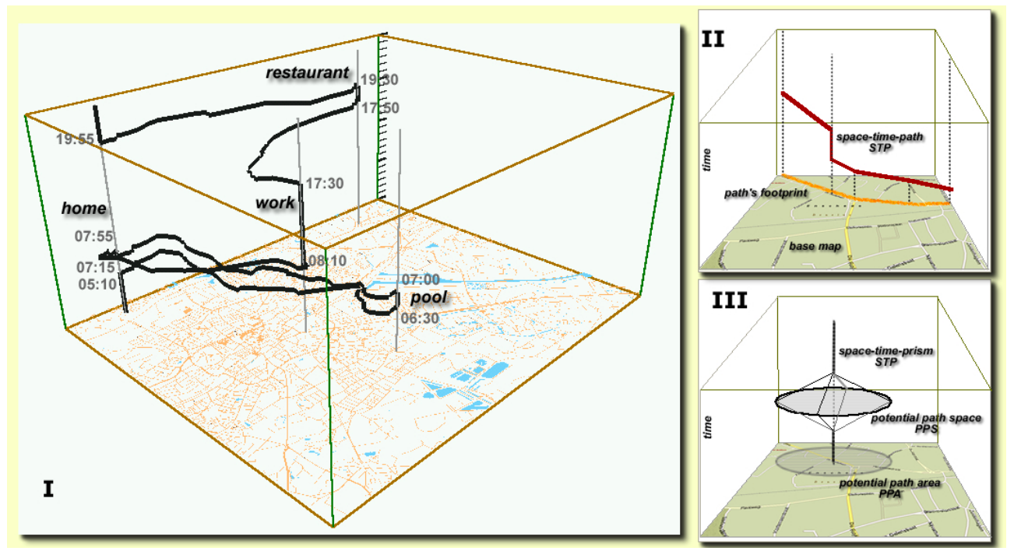
Space-time cube
Hägerstrand, T. (1970). What about people in regional science?
Papers in Regional Science, 24(1), 6 21. doi:10.1007/BF01936872

Slide 29
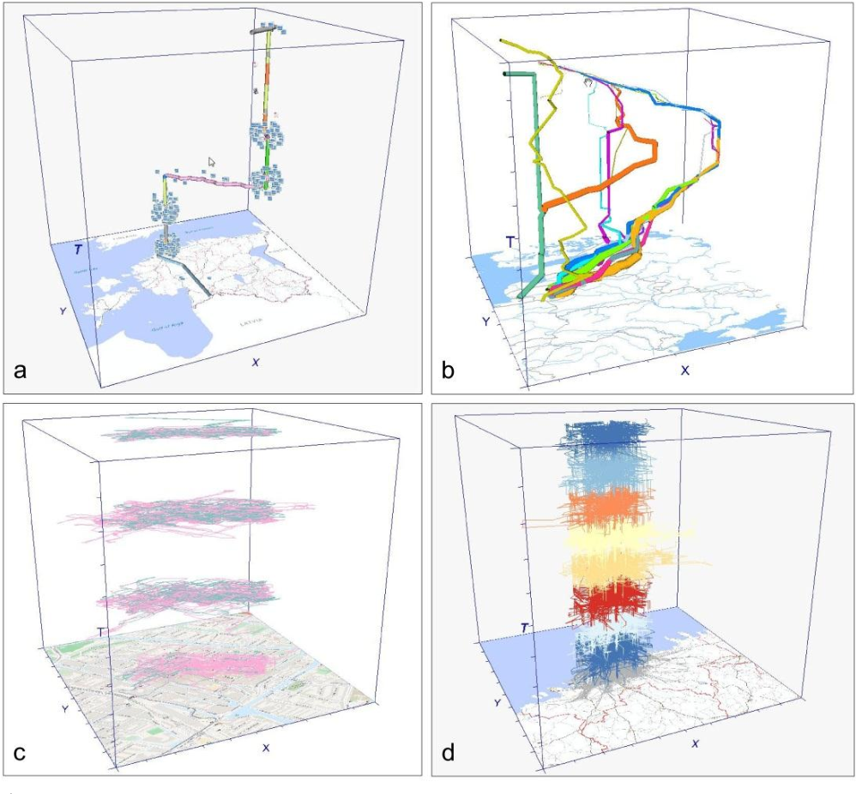

Slide 30
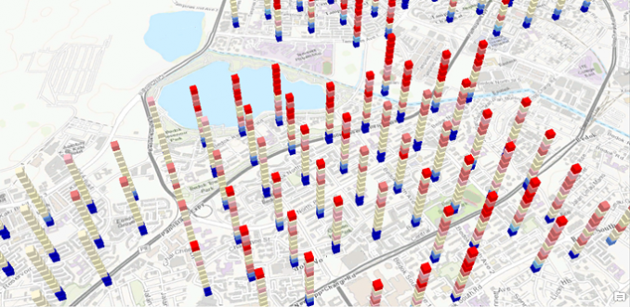
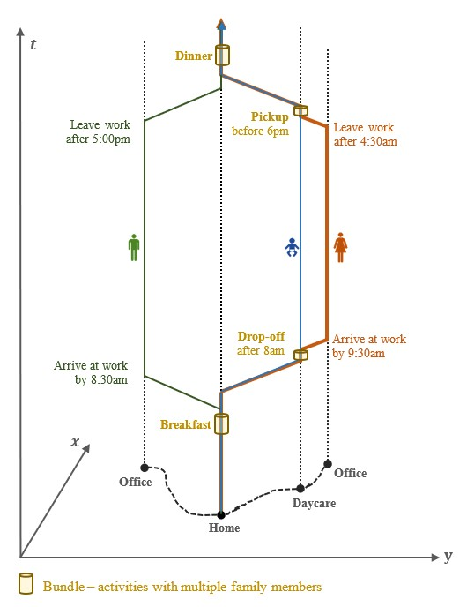
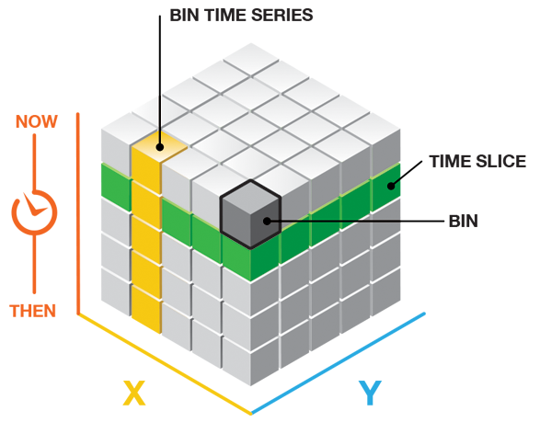

Slide 31
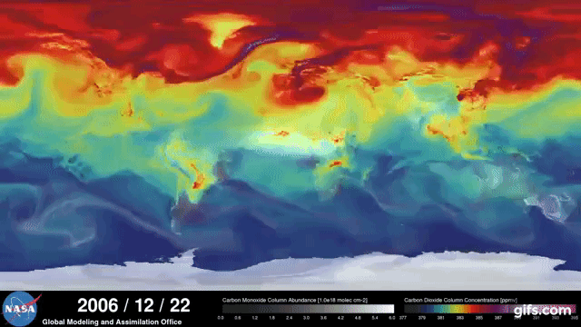
Animace
Dekolonizace Afriky: https://www.olli.wz.cz/webkart/cviceni_02c.htm

Slide 32
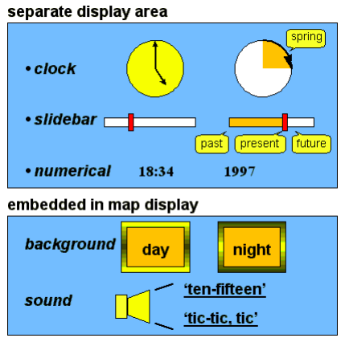
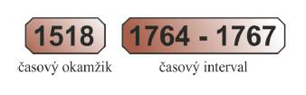
Měřítko času

Slide 33
Zdroje
http://gistbok.ucgis.org/bok-topics/time
http://gistbok.ucgis.org/bok-topics/spatiotemporal-representation
https://www.esri.com/about/newsroom/arcuser/working-with-temporal-data-in-arcgis/
https://ltb.itc.utwente.nl/491/concept/79777
https://www.researchgate.net/publication/272180856_Guidelines_for_the_Effective_Design_of_Spatio-Temporal_Maps

